Slide 1

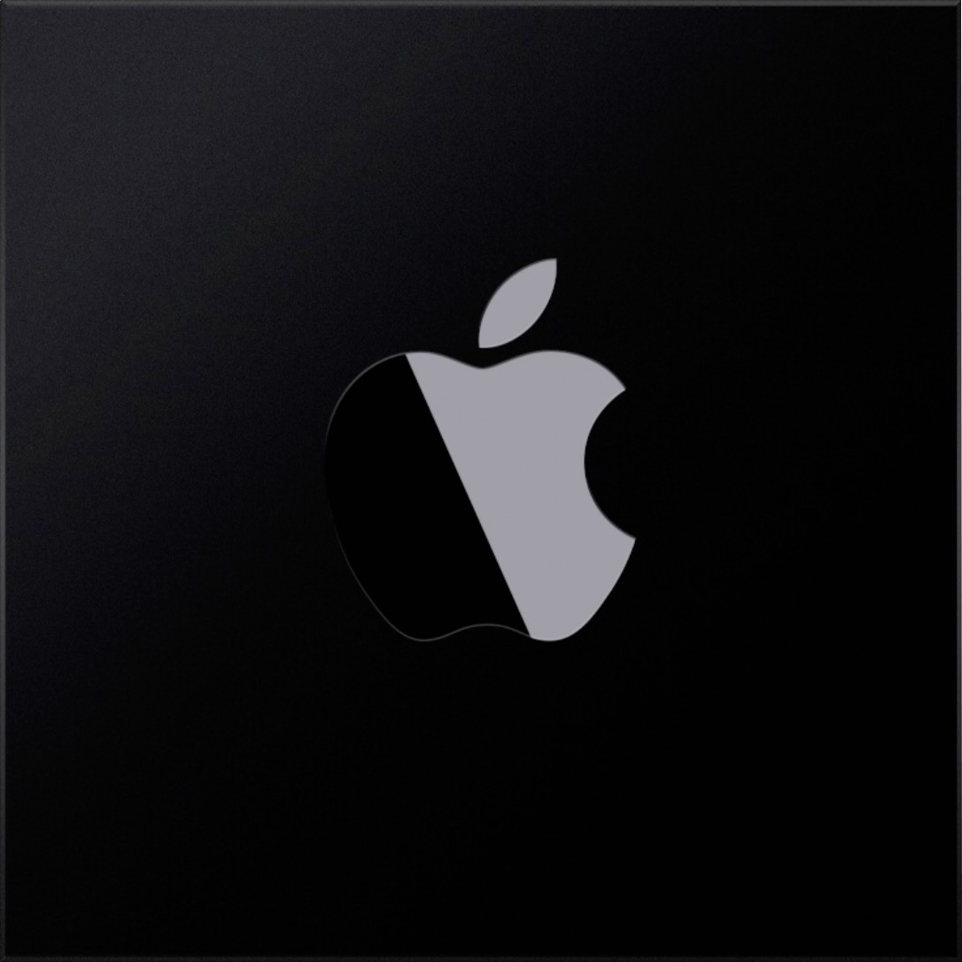
Где скачать новые обои?
Big Sur is watching you
Эппл теперь и процессоры делает
И — инновации
Эппл Силикон
Amazing
В андроиде это уже было давно
Контроль мытья рук
Ну сделали и сделали
Звонилка не на весь экран
Looks amazing
Новая макось секси
Game changing
Amazing
Черное зеркало напомнило
@pptxmen подпишись и подпиши друга
Виджеты завезли
Это неоморфизм, господи
Вообще смотрится симпатично
Хакинтошники напряглись
Хакинтошники напряглись
Truly awesome

Slide 2
Где скачать новые обои?
Big Sur is watching you
Эппл теперь и процессоры делает
И — инновации
Эппл Силикон
Amazing
В андроиде это уже было давно
Контроль мытья рук
Ну сделали и сделали
Звонилка не на весь экран
Looks amazing
Новая макось секси
Game changing
Amazing
Черное зеркало напомнило
@pptxmen подпишись и подпиши друга
Виджеты завезли
Это неоморфизм, господи
Вообще смотрится симпатично
Хакинтошники напряглись
Хакинтошники напряглись
Truly awesome

Slide 3
Где скачать новые обои?
Big Sur is watching you
Amazing
Эппл теперь и процессоры делает
И — инновации
Эппл Силикон
Контроль мытья рук
В андроиде это уже было давно
Звонилка не на весь экран
Ну сделали и сделали
Новая макось секси
Looks amazing
Game changing
Виджеты завезли
Amazing
Черное зеркало напомнило
@pptxmen подпишись и подпиши друга
Это неоморфизм, господи
Вообще смотрится симпатично
Хакинтошники напряглись
Truly awesome

Slide 4
Где скачать новые обои?
Big Sur is watching you
Amazing
Эппл теперь и процессоры делает
И — инновации
Эппл Силикон
Контроль мытья рук
Звонилка не на весь экран
В андроиде это уже было давно
Ну сделали и сделали
Новая макось секси
Looks amazing
Game changing
Виджеты завезли
Amazing
Черное зеркало напомнило
@pptxmen подпишись и подпиши друга
Это неоморфизм, господи
Вообще смотрится симпатично
Хакинтошники напряглись
Truly awesome

Slide 5
Где скачать новые обои?
Big Sur is watching you
Эппл теперь и процессоры делает
И — инновации
Эппл Силикон
Amazing
В андроиде это уже было давно
Контроль мытья рук
Ну сделали и сделали
Звонилка не на весь экран
Новая макось секси
Looks amazing
Game changing
Amazing
Виджеты завезли
Черное зеркало напомнило
@pptxmen подпишись и подпиши друга
Это неоморфизм, господи
Вообще смотрится симпатично
Хакинтошники напряглись
Truly awesome

Slide 6
Где скачать новые обои?
Big Sur is watching you
Эппл теперь и процессоры делает
И — инновации
Эппл Силикон
Amazing
В андроиде это уже было давно
Контроль мытья рук
Ну сделали и сделали
Looks amazing
Звонилка не на весь экран
Черное зеркало напомнило
@pptxmen подпишись и подпиши друга
Новая макось секси
Game changing
Amazing
Хакинтошники напряглись
Truly awesome
Виджеты завезли
Это неоморфизм, господи
Вообще смотрится симпатично

Slide 7
Где скачать новые обои?
Big Sur is watching you
Эппл теперь и процессоры делает
И — инновации
Эппл Силикон
Amazing
В андроиде это уже было давно
Контроль мытья рук
Ну сделали и сделали
Looks amazing
Звонилка не на весь экран
Черное зеркало напомнило
@pptxmen подпишись и подпиши друга
Новая макось секси
Game changing
Amazing
Хакинтошники напряглись
Truly awesome
Виджеты завезли
Это неоморфизм, господи
Вообще смотрится симпатично

Slide 8
Где скачать новые обои?
Big Sur is watching you
Эппл теперь и процессоры делает
И — инновации
Эппл Силикон
Amazing
В андроиде это уже было давно
Контроль мытья рук
Ну сделали и сделали
Looks amazing
Звонилка не на весь экран
Черное зеркало напомнило
@pptxmen подпишись и подпиши друга
Новая макось секси
Game changing
Amazing
Хакинтошники напряглись
Truly awesome
Виджеты завезли
Это неоморфизм, господи
Вообще смотрится симпатично

Slide 9
И — инновации
Эппл Силикон
Где скачать новые обои?
Big Sur is watching you
Эппл теперь и процессоры делает
Amazing
В андроиде это уже было давно
Ну сделали и сделали
Контроль мытья рук
Звонилка не на весь экран
Looks amazing
Новая макось секси
Game changing
Amazing
Черное зеркало напомнило
@pptxmen подпишись и подпиши друга
Виджеты завезли
Это неоморфизм, господи
Вообще смотрится симпатично
Хакинтошники напряглись
Хакинтошники напряглись
Truly awesome

Slide 10
И — инновации
Эппл Силикон
Где скачать новые обои?
Big Sur is watching you
Эппл теперь и процессоры делает
В андроиде это уже было давно
Ну сделали и сделали
Amazing
Контроль мытья рук
Looks amazing
Звонилка не на весь экран
Новая макось секси
@pptxmen подпишись и подпиши друга
Game changing
Amazing
Черное зеркало напомнило
Виджеты завезли
Это неоморфизм, господи
Вообще смотрится симпатично
Хакинтошники напряглись
Truly awesome

Slide 11
И — инновации
Где скачать новые обои?
Big Sur is watching you
Эппл теперь и процессоры делает
В андроиде это уже было давно
Эппл Силикон
Ну сделали и сделали
Amazing
Контроль мытья рук
Looks amazing
Звонилка не на весь экран
Новая макось секси
@pptxmen подпишись и подпиши друга
Game changing
Amazing
Виджеты завезли
Это неоморфизм, господи
Вообще смотрится симпатично
Хакинтошники напряглись
Хакинтошники напряглись
Truly awesome

